Slide 1

TRABAJO DOCKER
REALIZADO POR:
Sergio frisuelos
Sergio rodríguez
Diego garcía

Slide 2
Repositorio
URL al repositorio GIT: https://github.com/applewepple/Trabajo-Grupal-DAW

Slide 3
Mayores dificultades
- Repartir las tareas
- Acceder a la imagen creada con DockerFile
- Crear un contenedor con Adminer que se pueda conectar al contenedor de la BD

Slide 4
Lo mejor y lo peor del trabajo en grupo

Slide 5
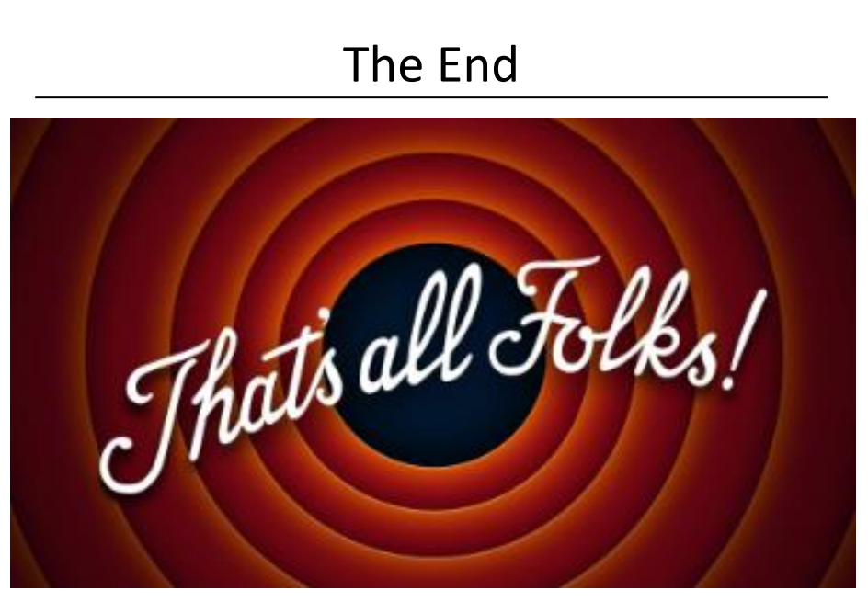

Slide 6
